Slide 1
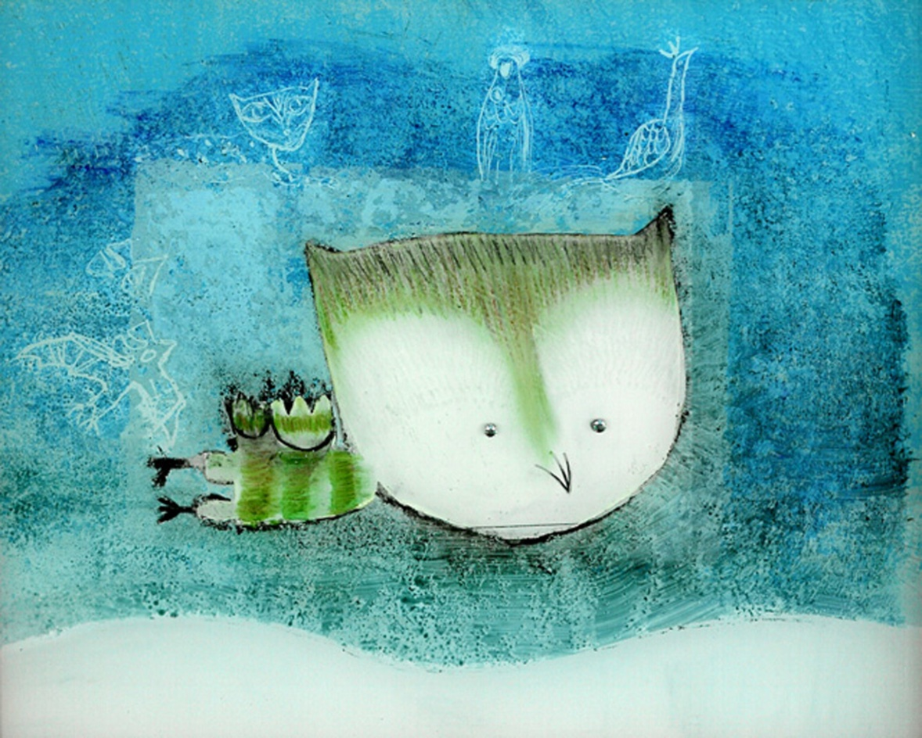
„DIE KLEINE EULE“
Illustrationen von Salvatore Sciascia
zum Buch von Lene Mayer-Skumanz
Nur zur Verwendung bei Veranstaltungen
© Illustrationen Salvatore Sciascia / Bozen zum Buch von Lene Mayer-Skumanz

Slide 2
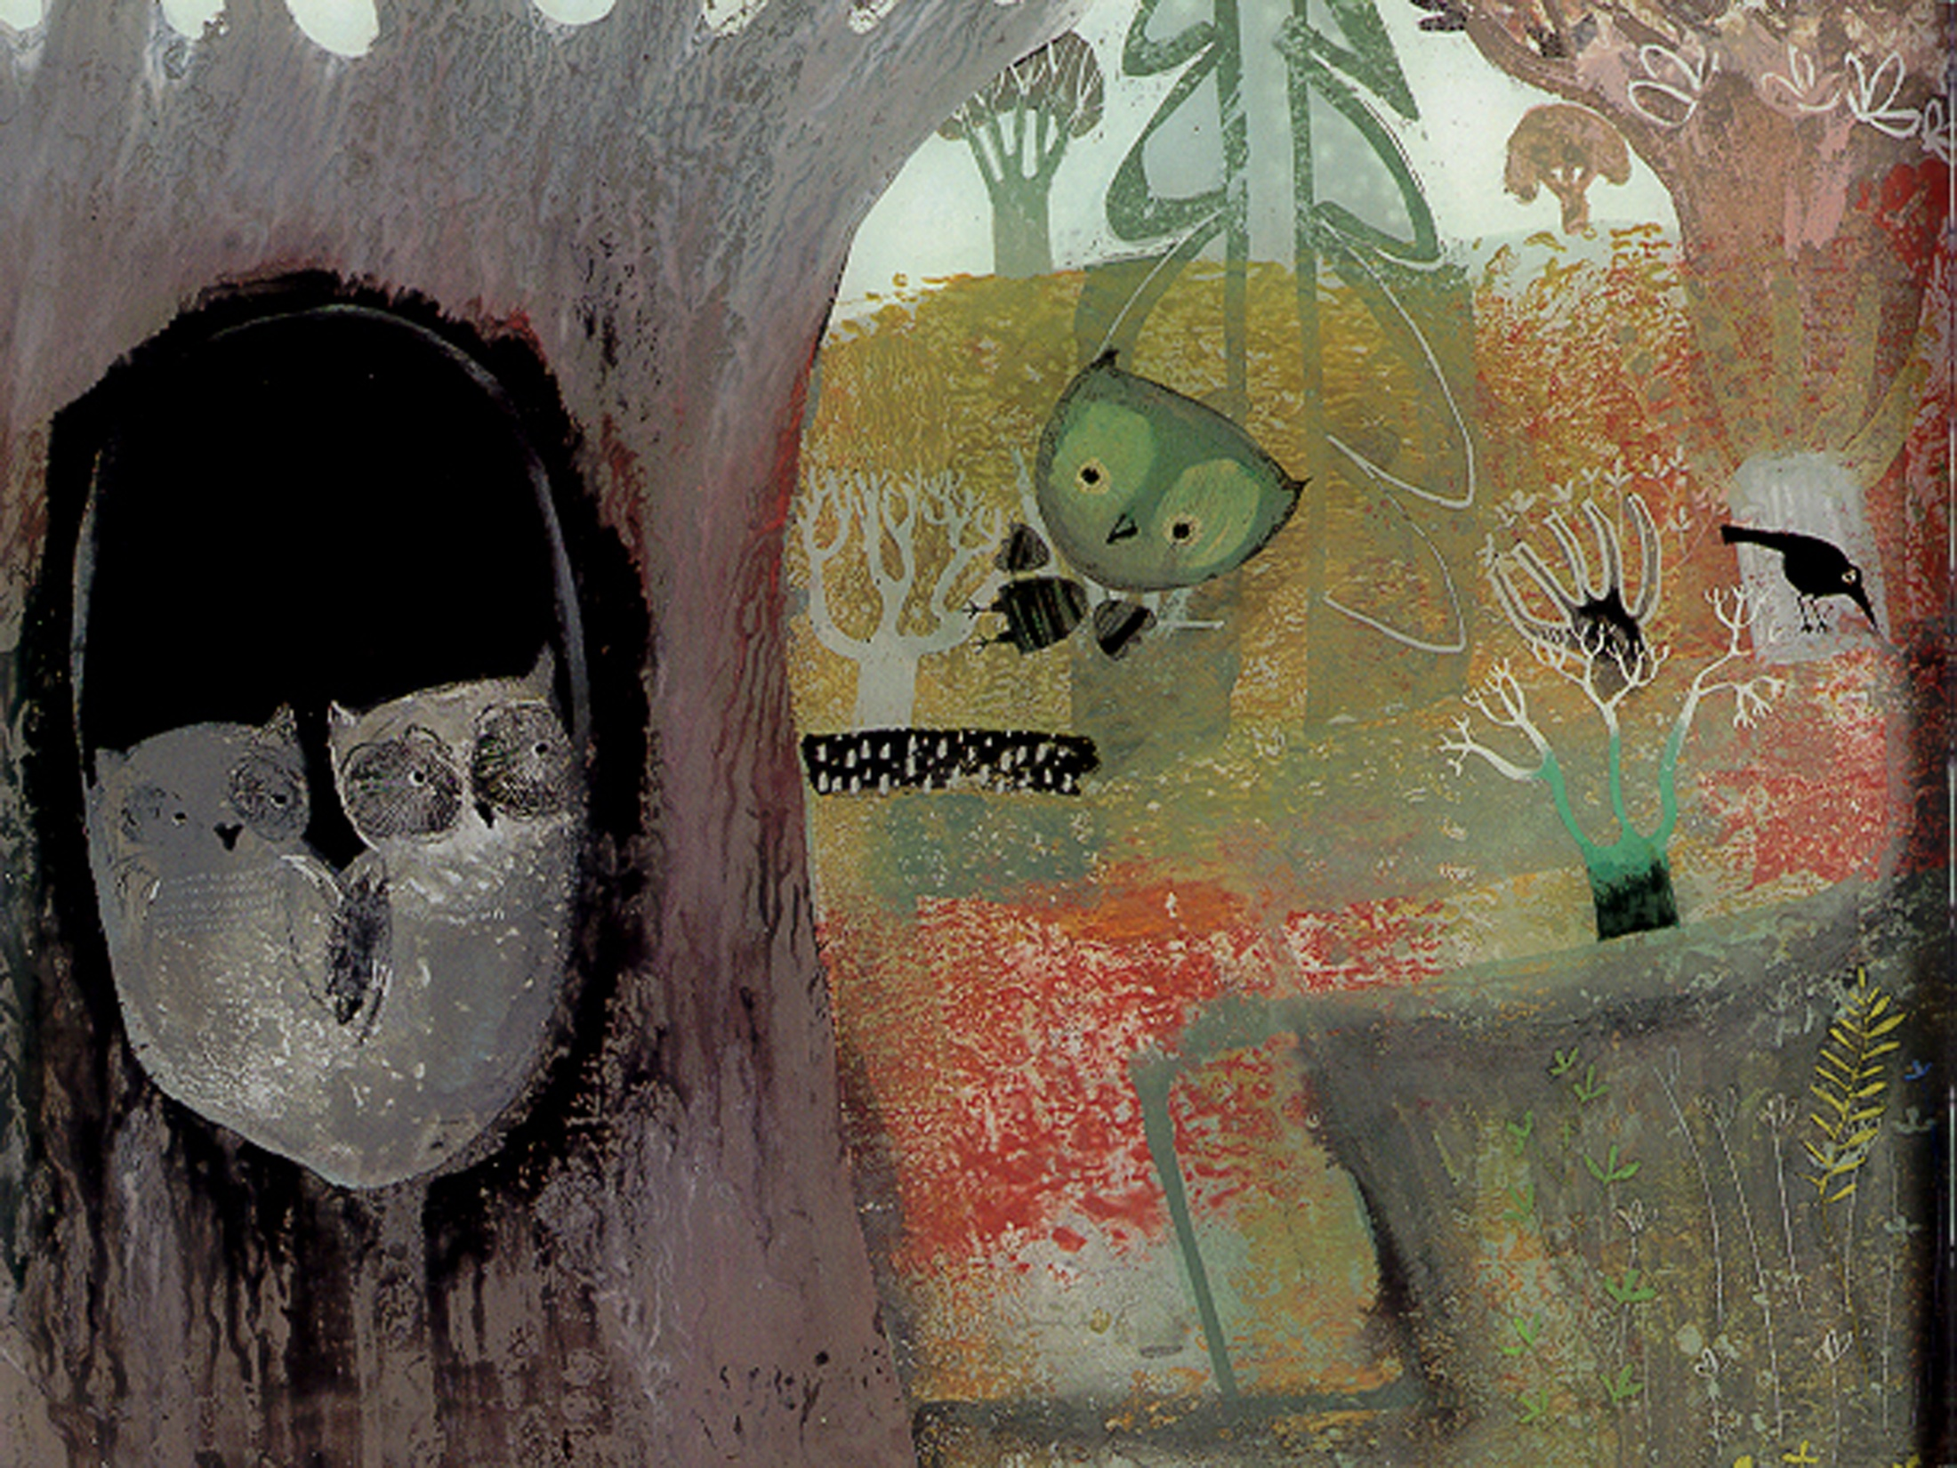

Slide 3
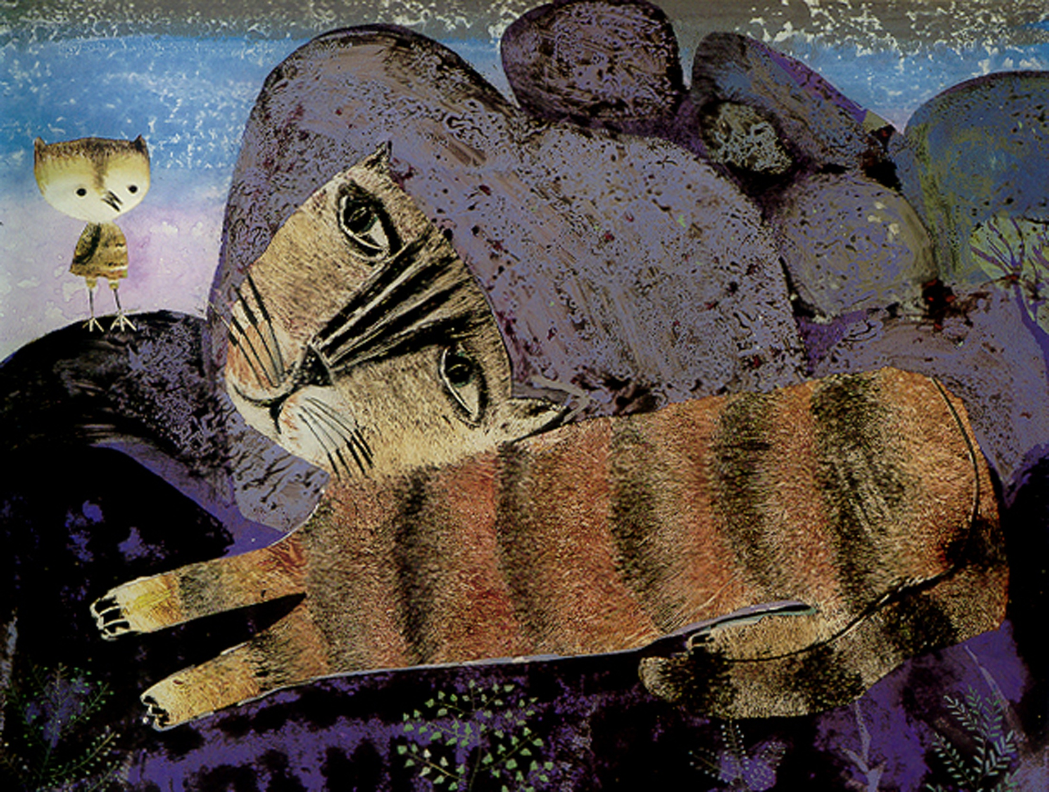

Slide 4
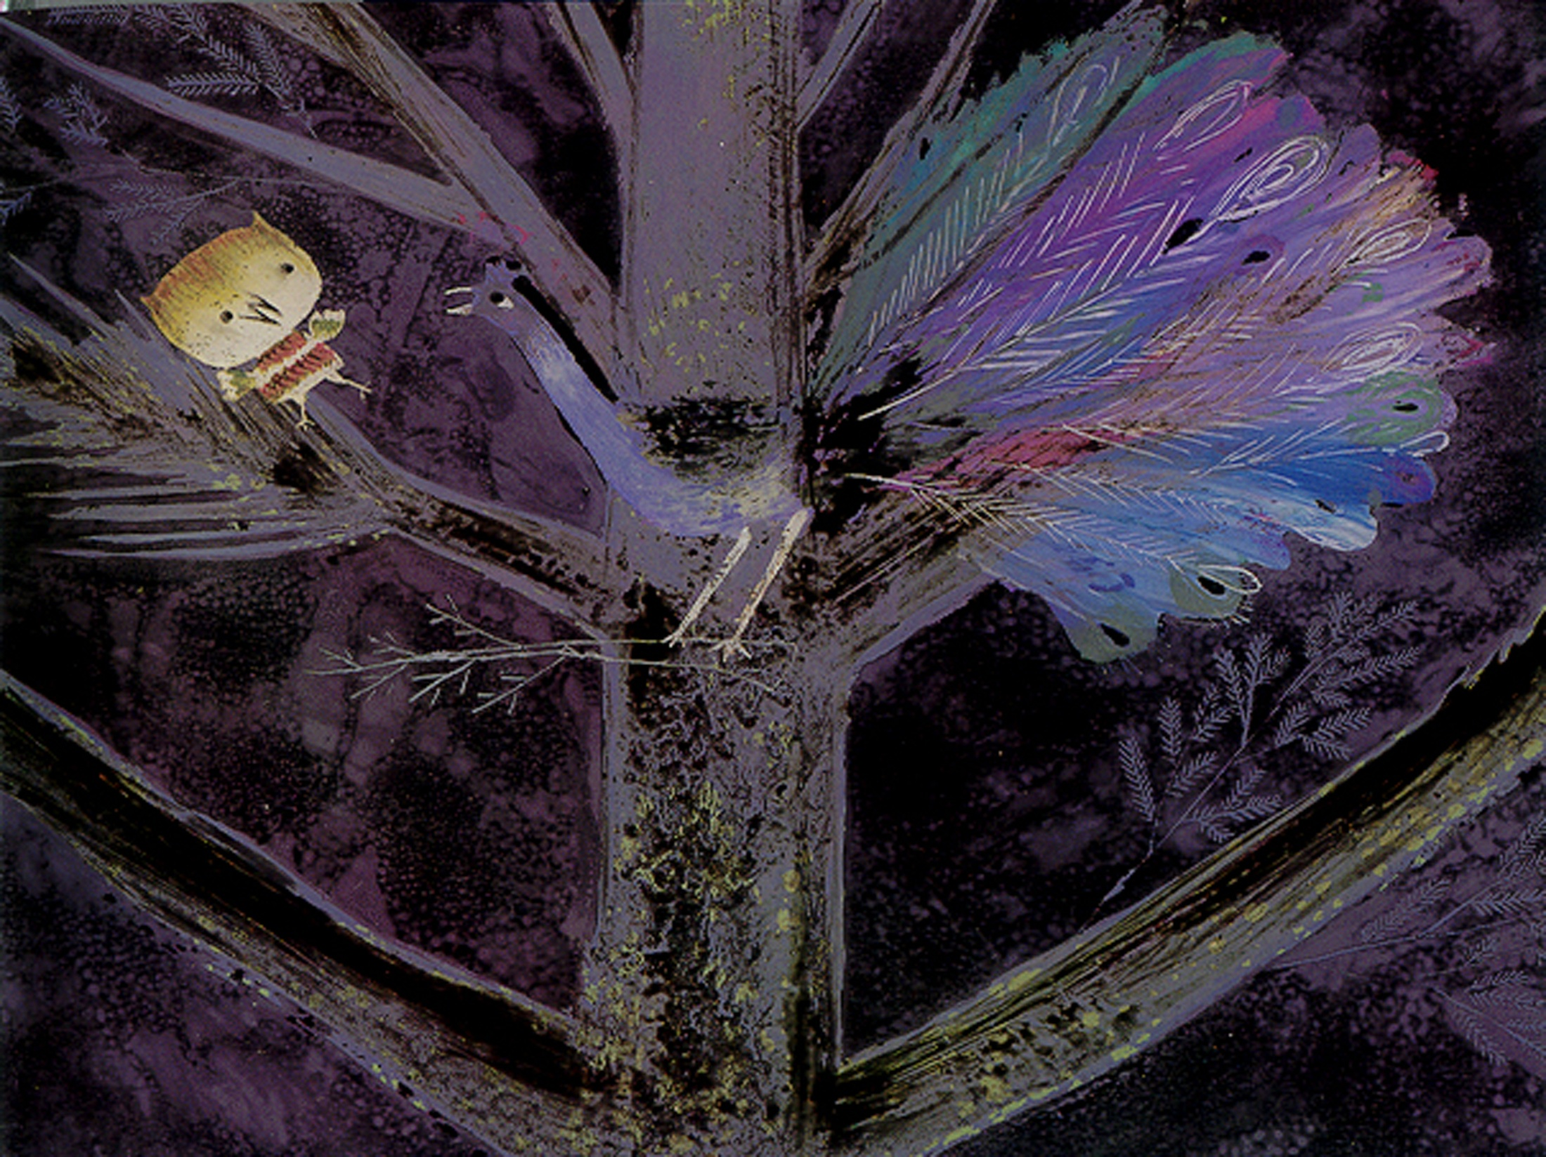

Slide 5
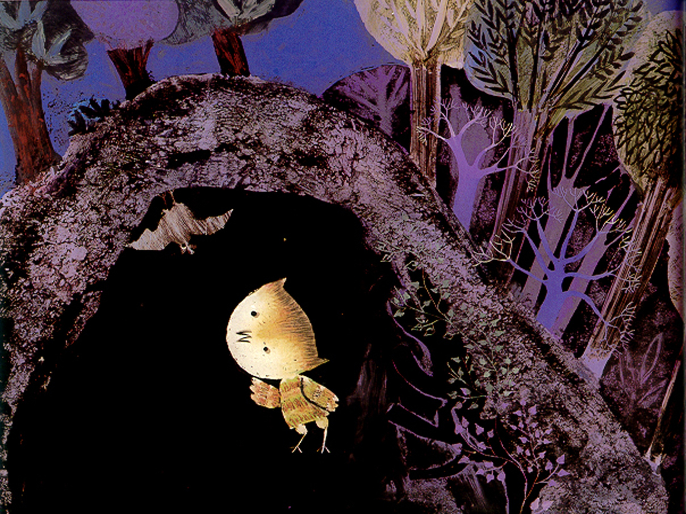

Slide 6
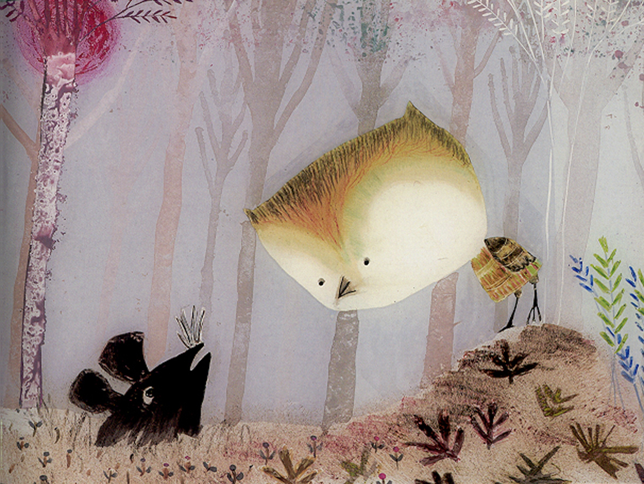
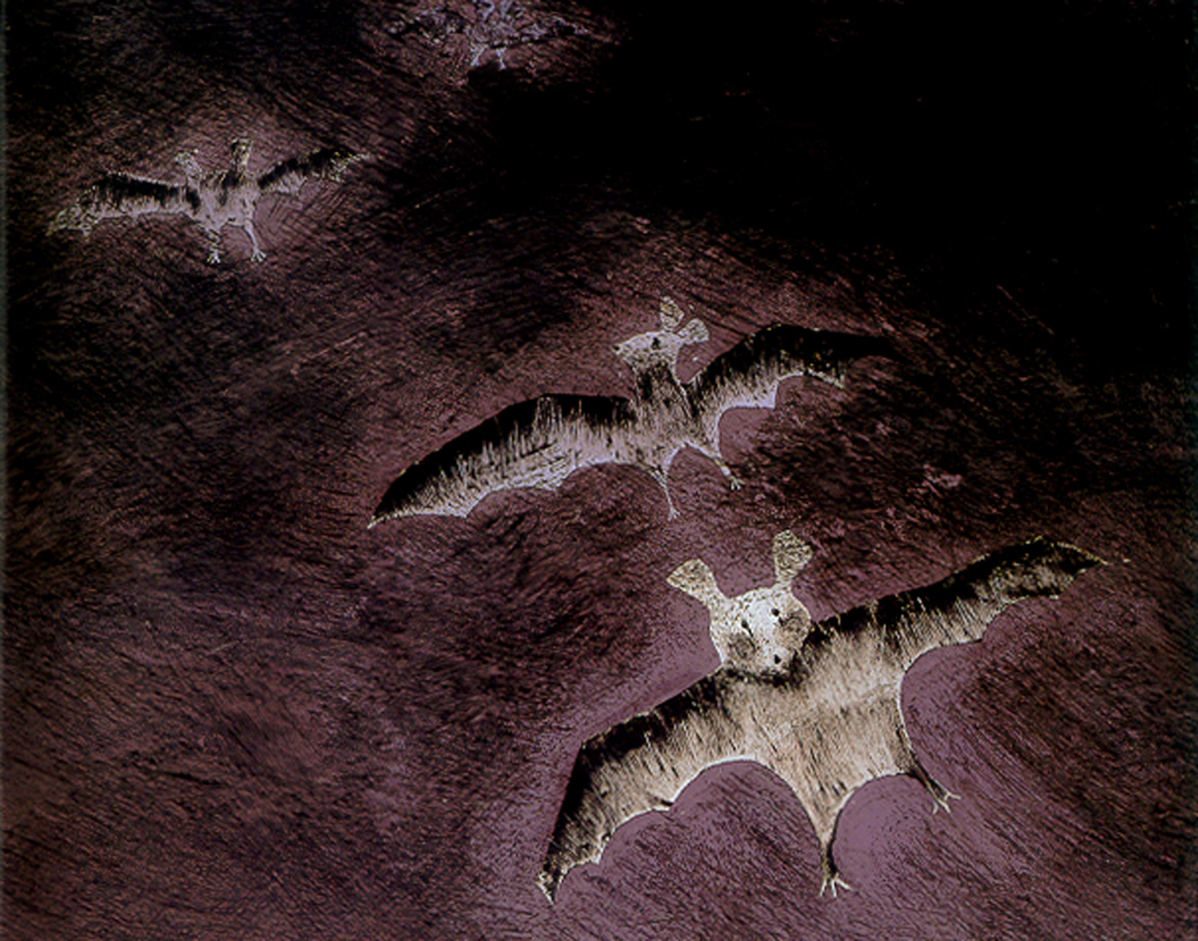

Slide 7
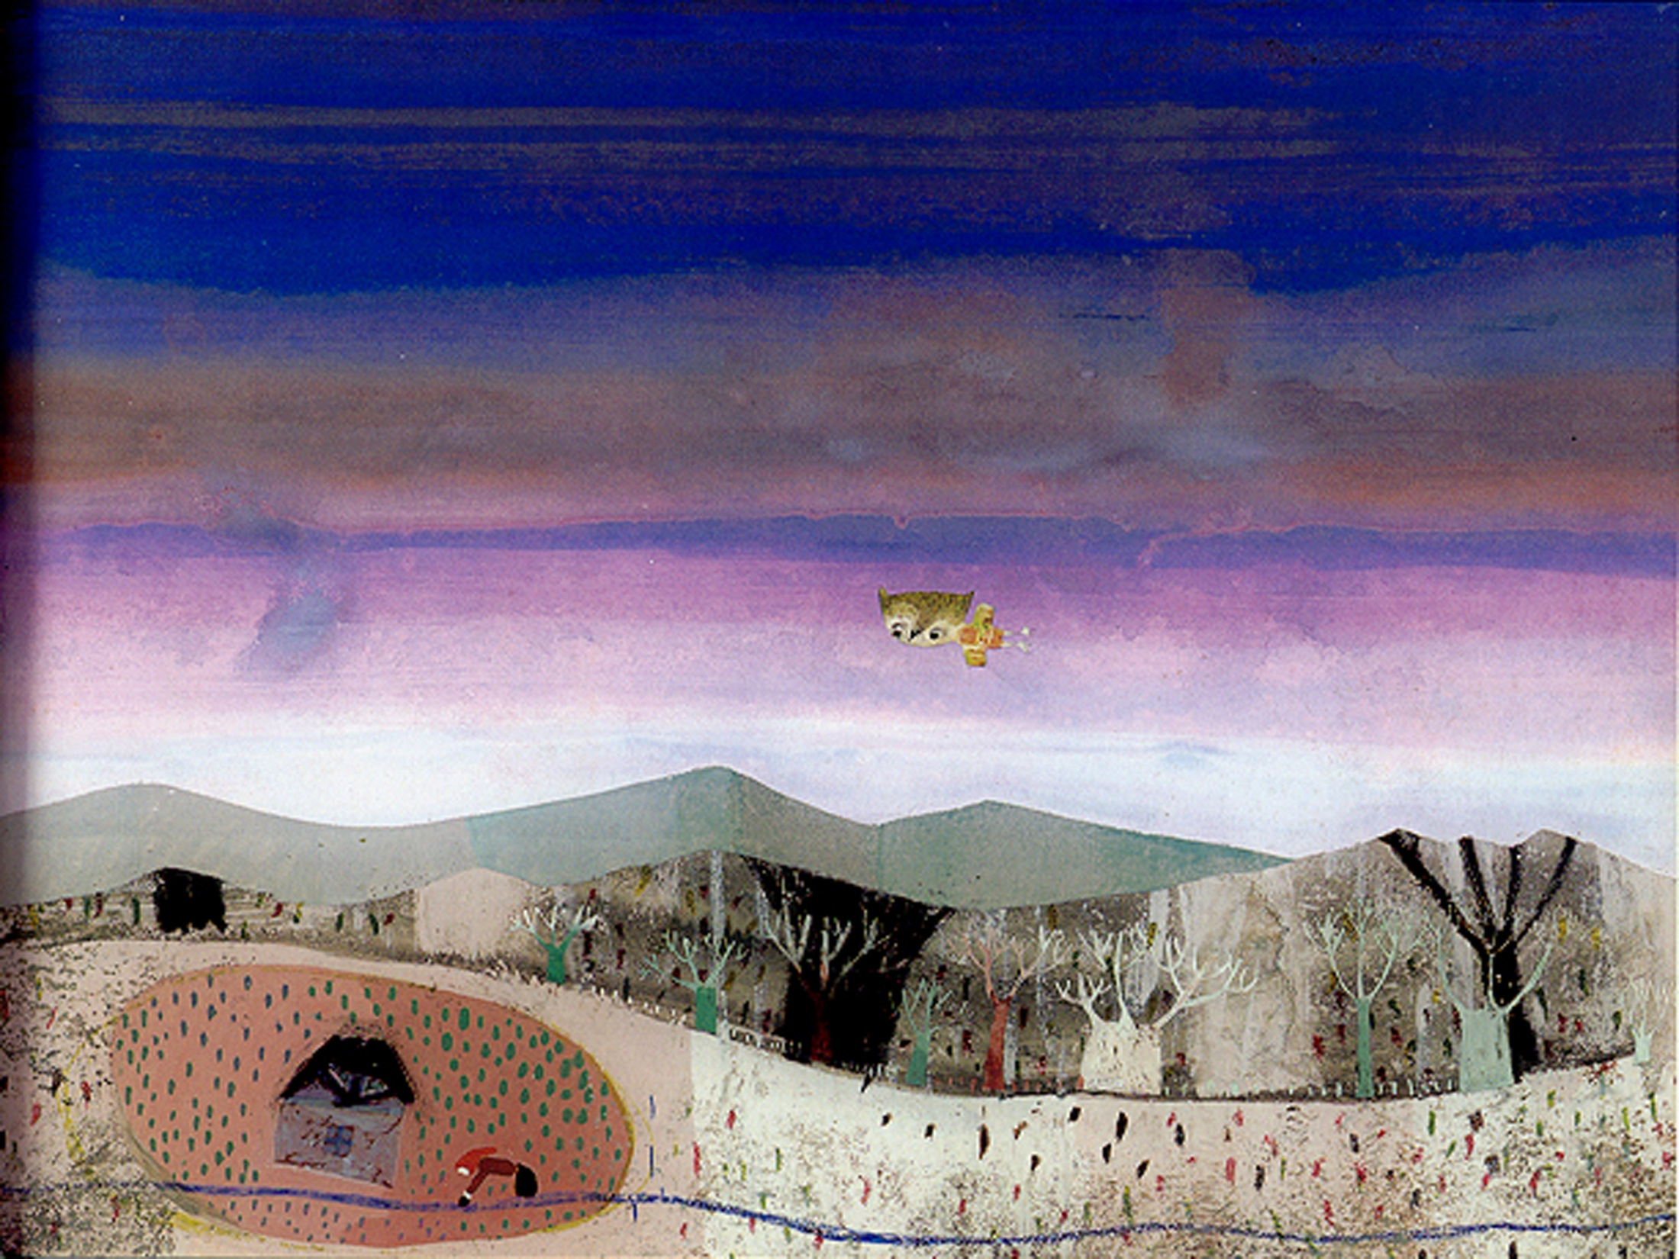

Slide 8
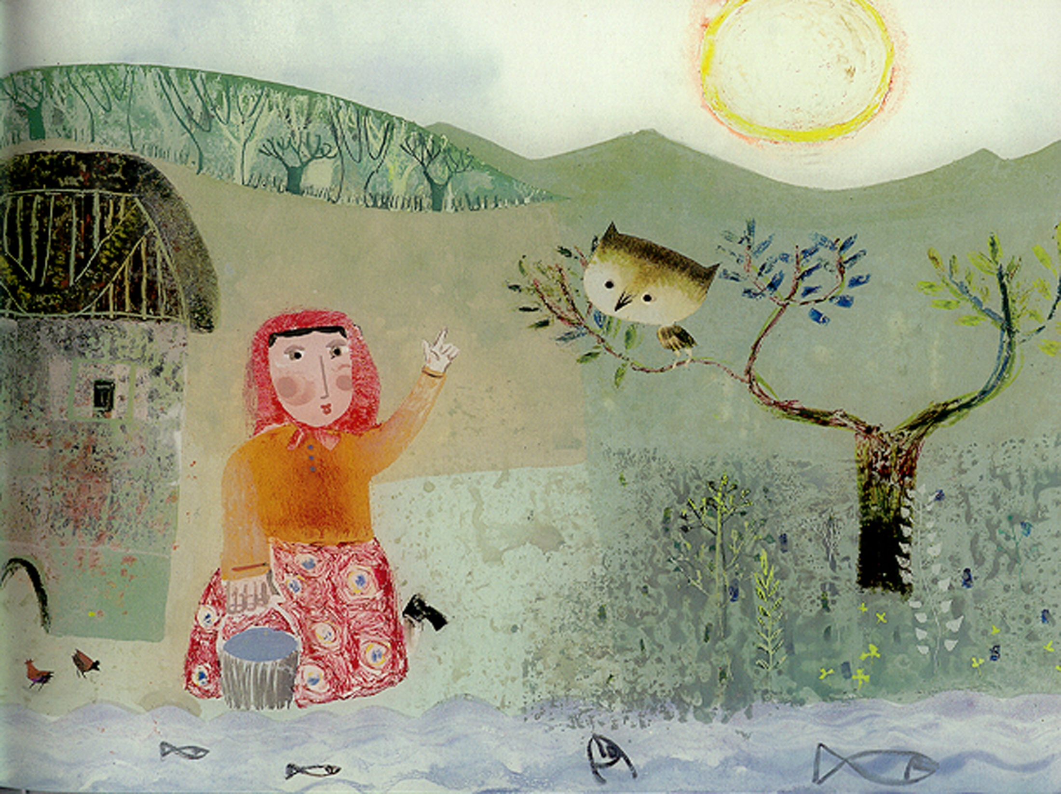
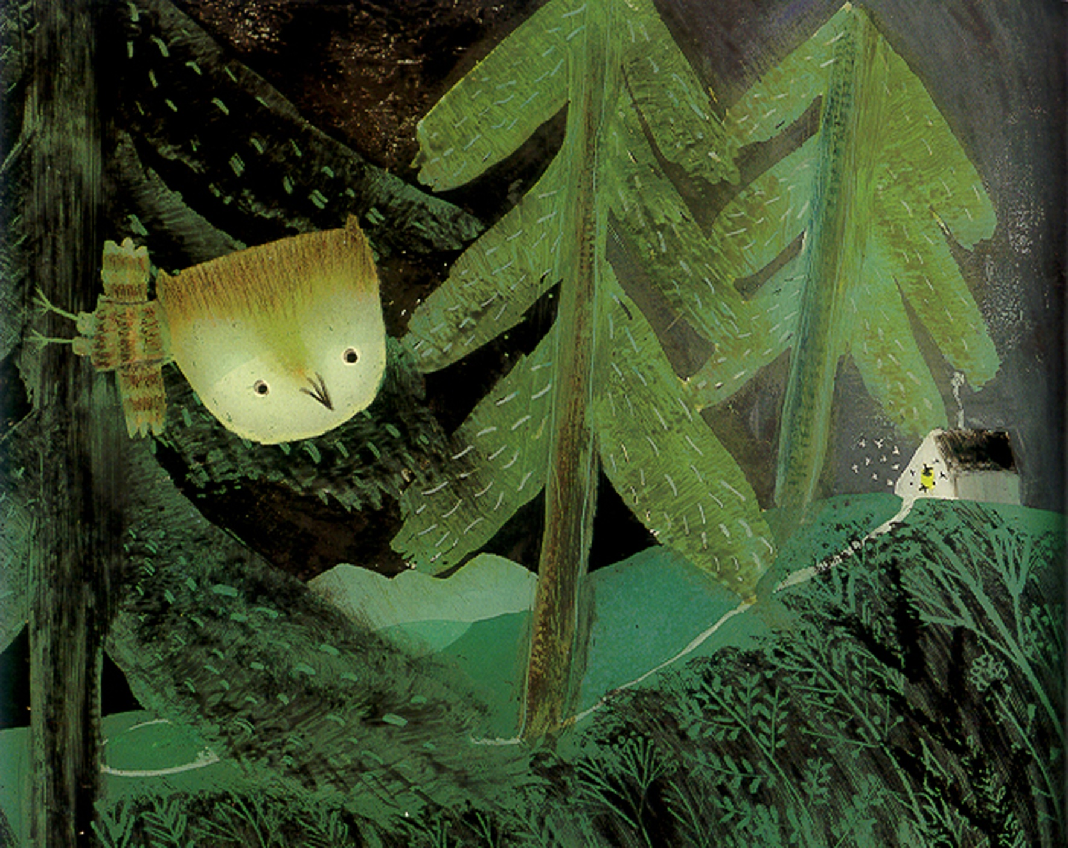

Slide 9
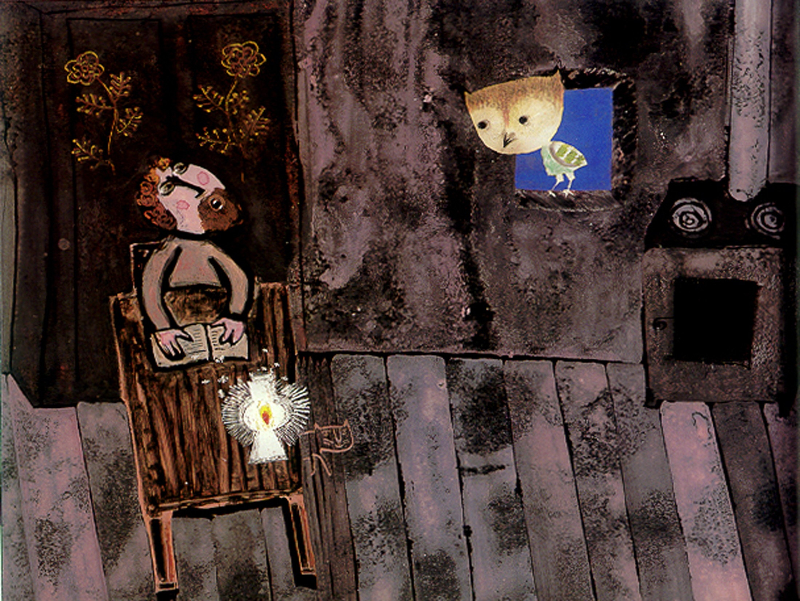

Slide 10
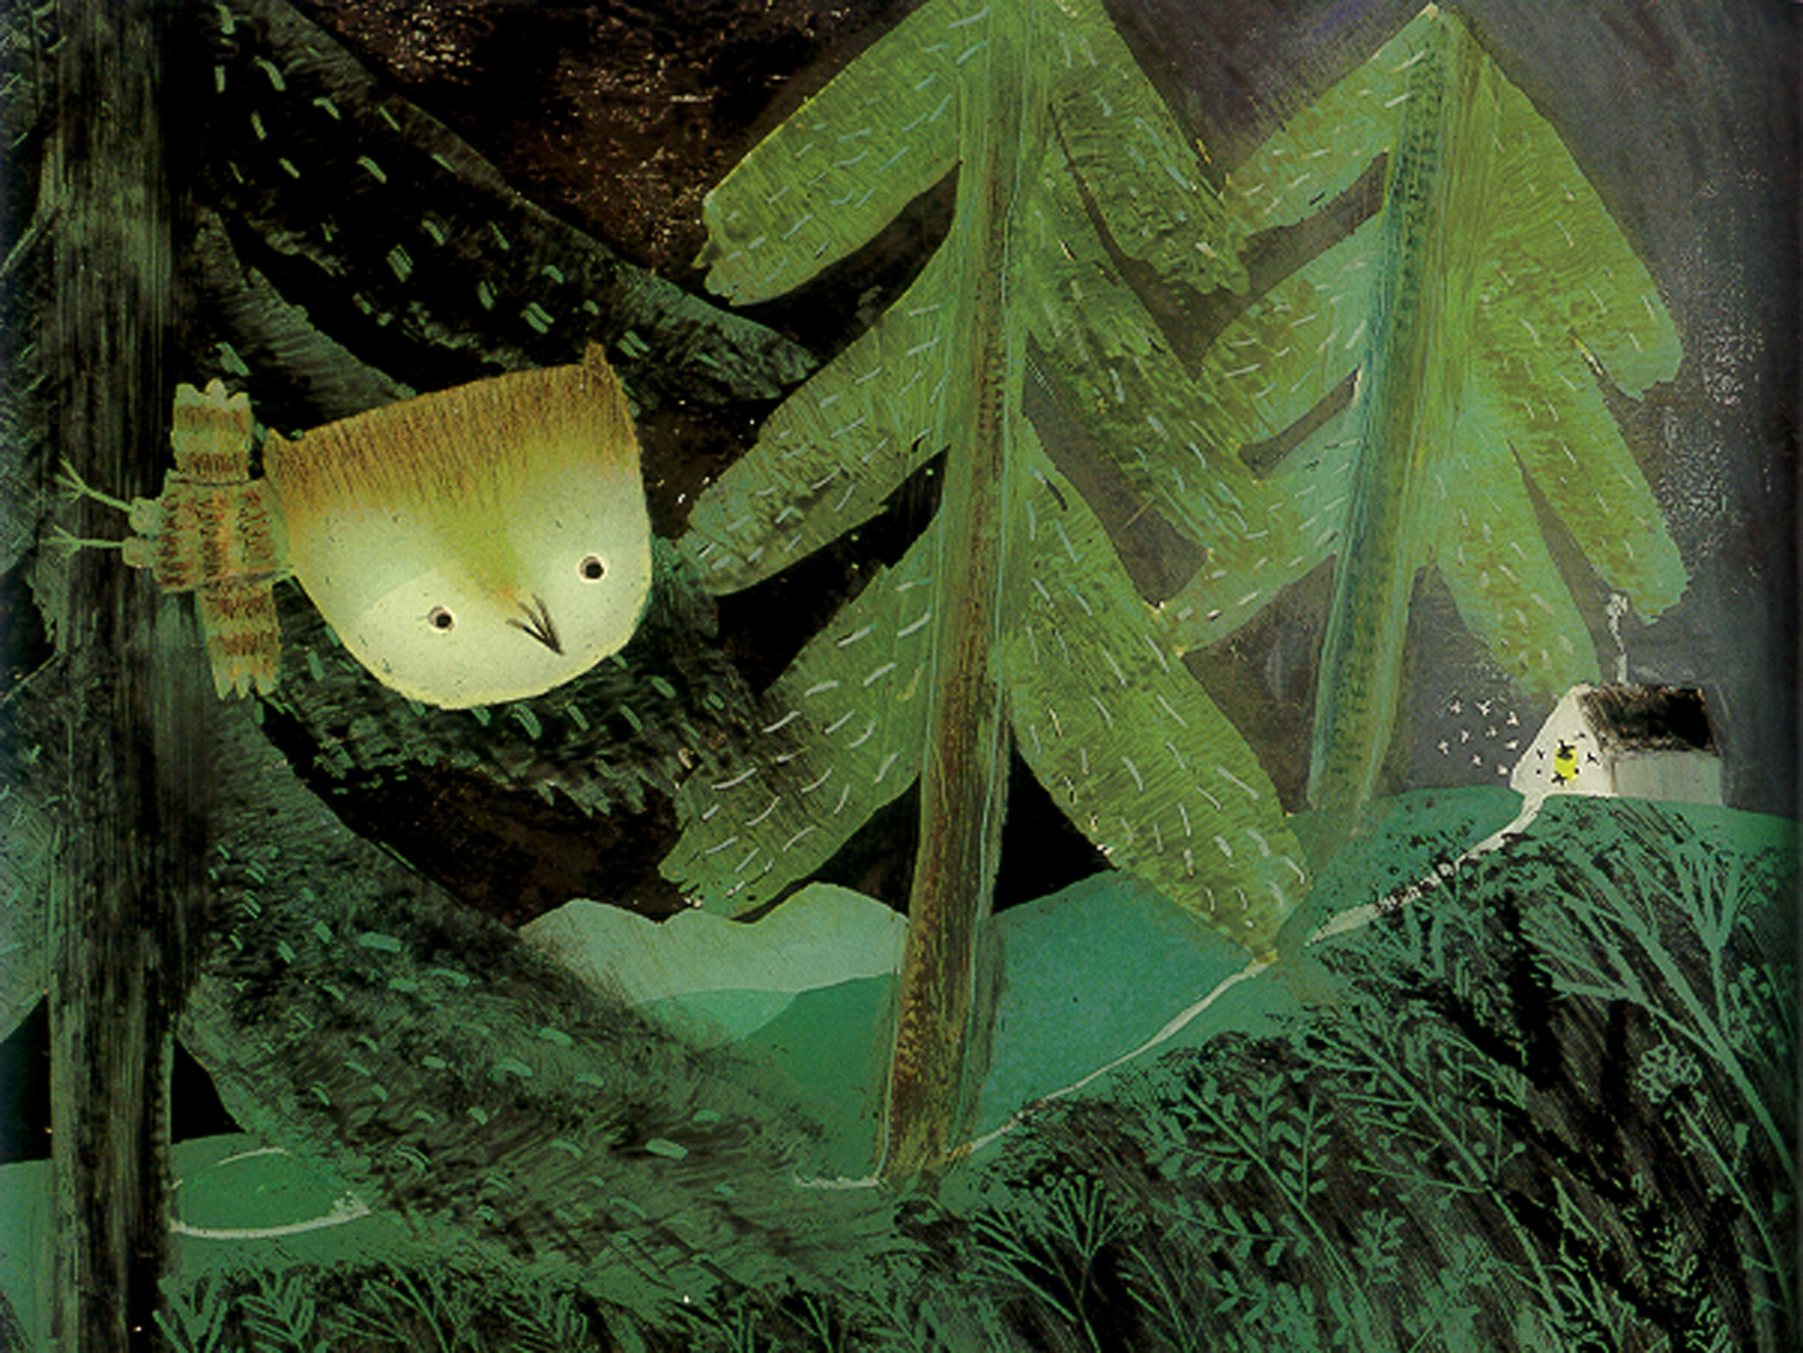

Slide 11
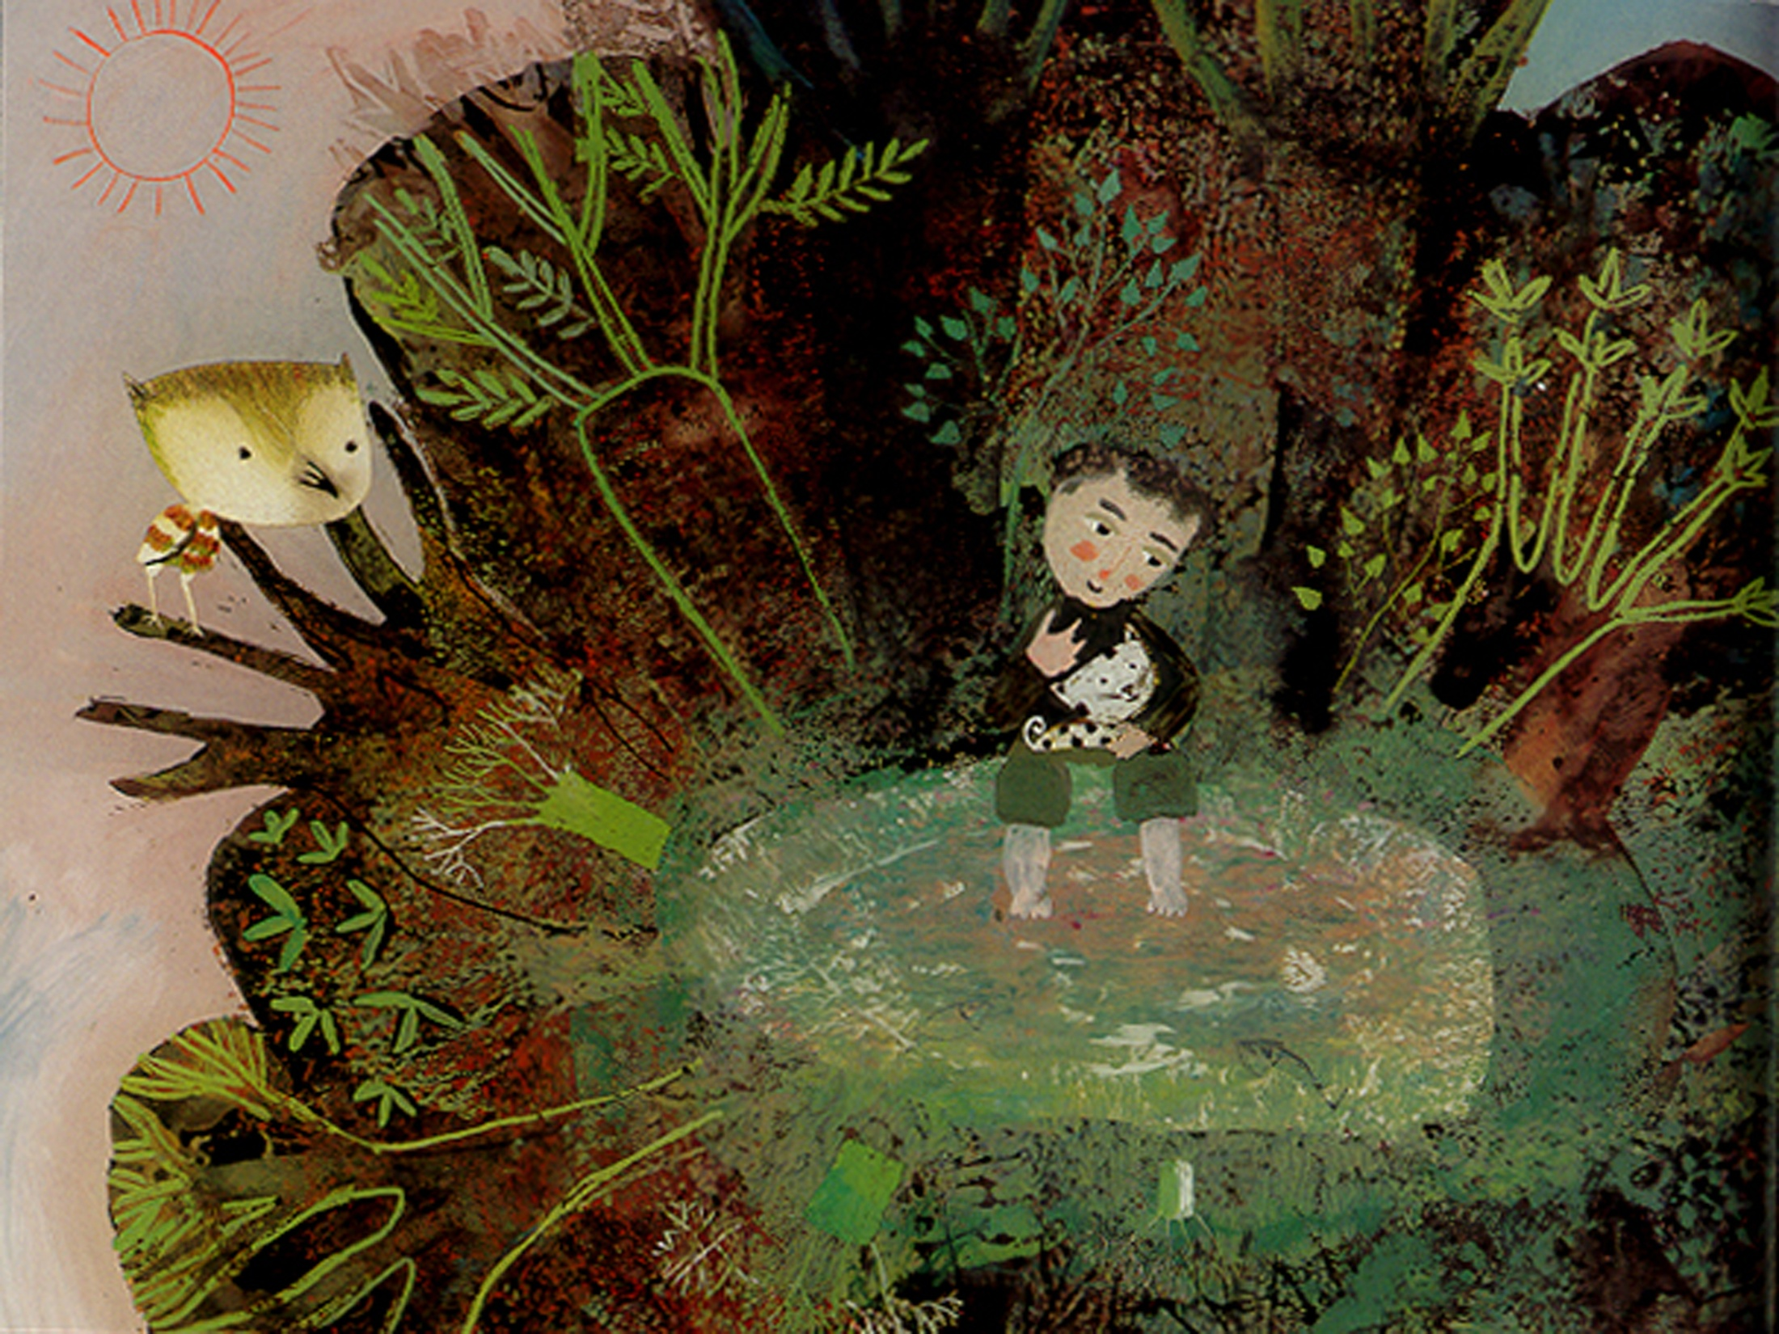

Slide 12
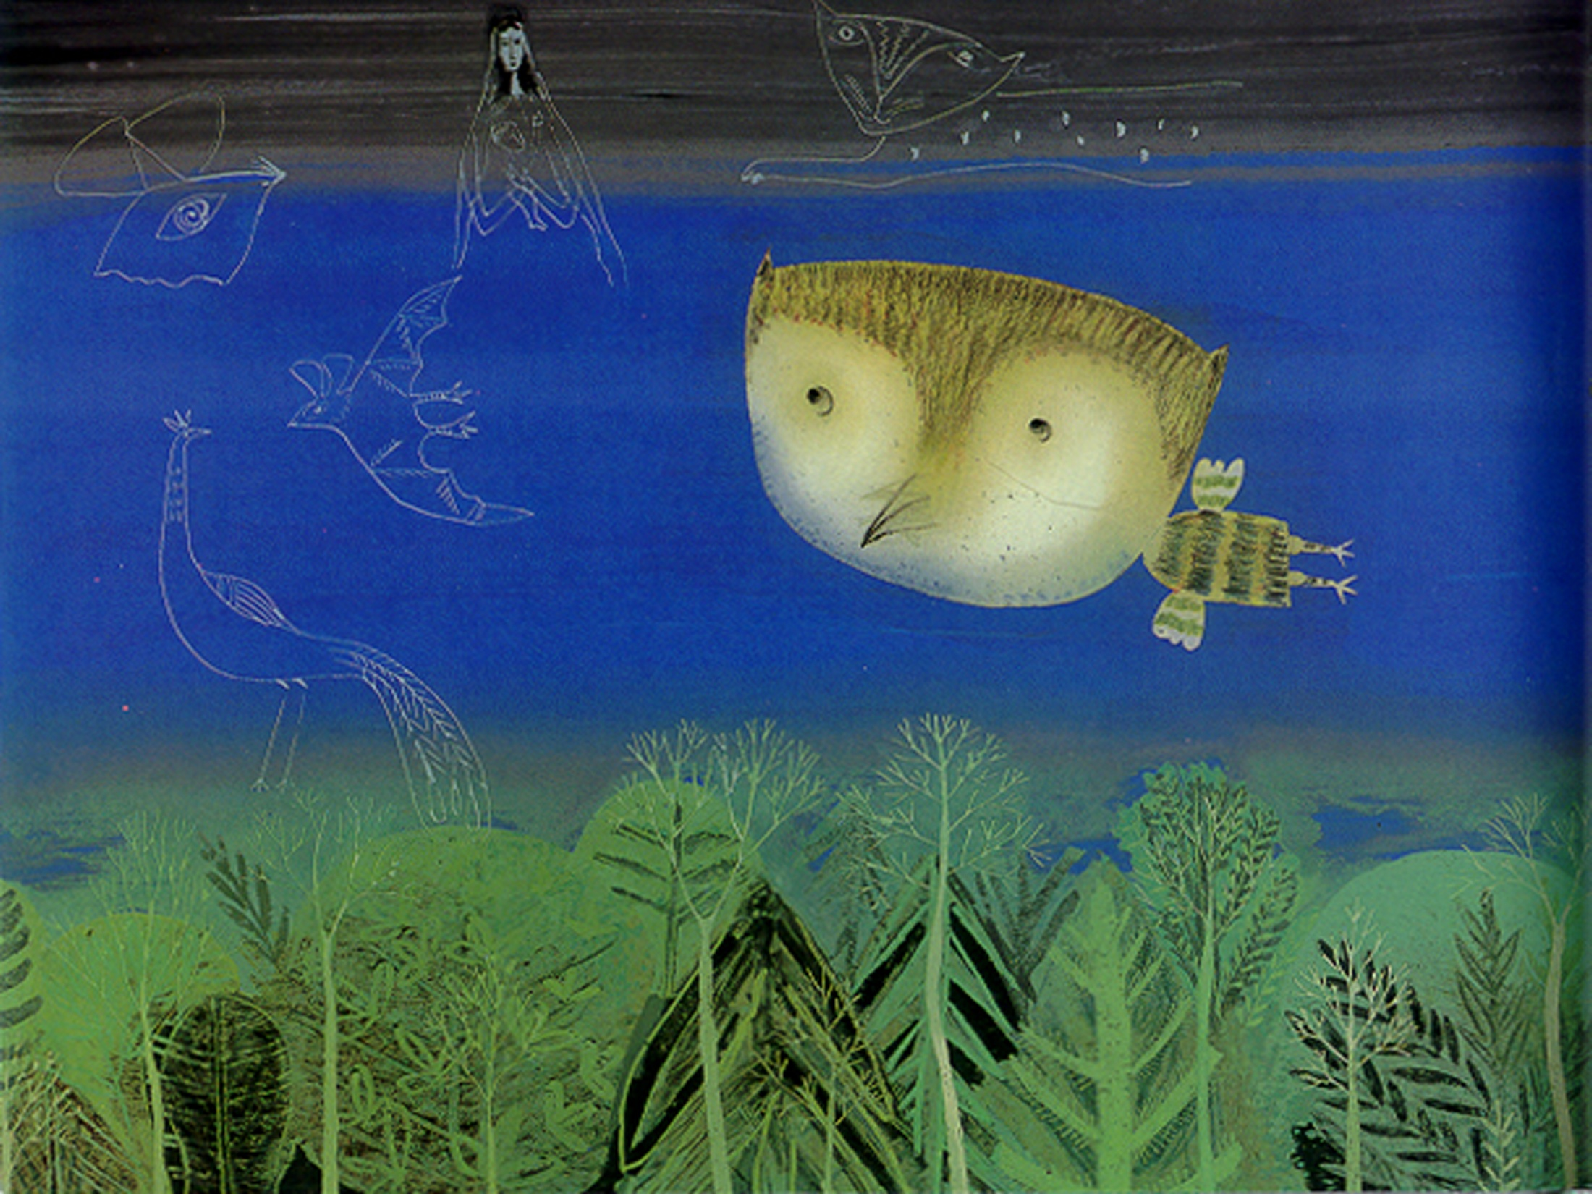

Slide 13
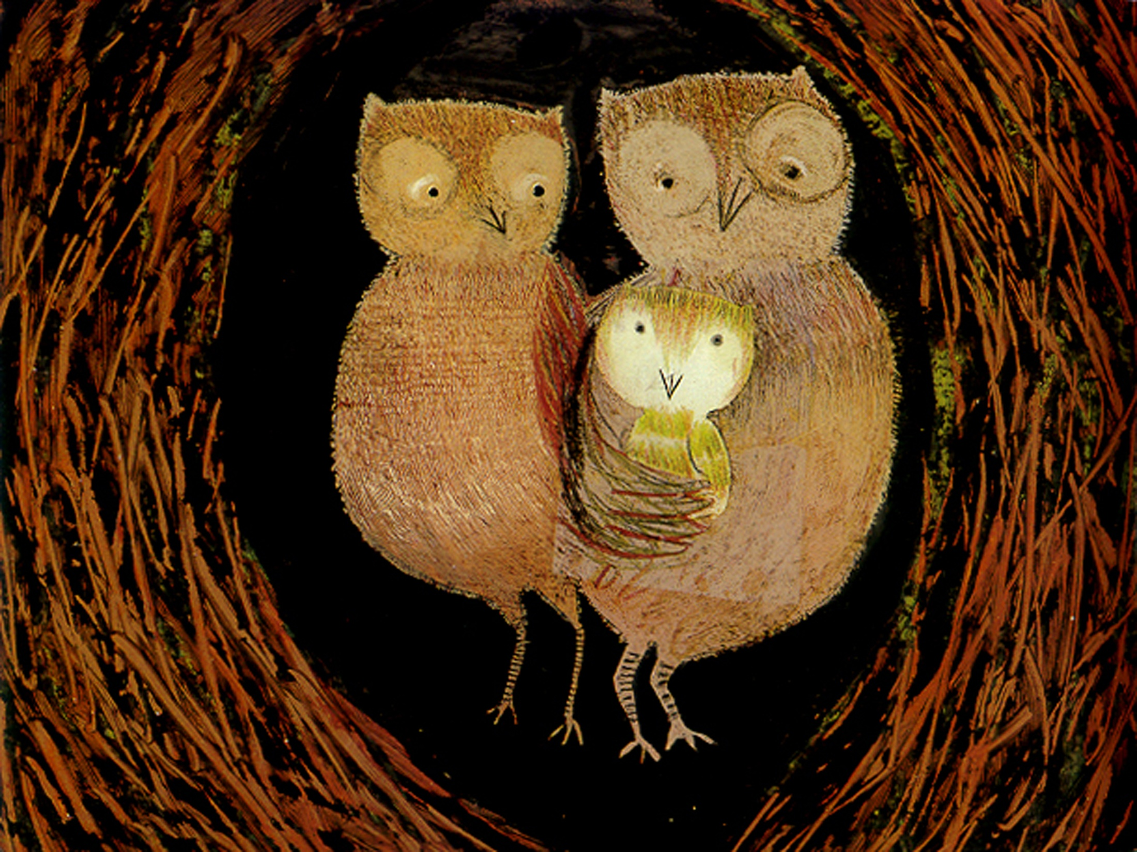

Slide 14
Die Bilder können für Schul- und andere Veranstaltungen unter Creative Commence Licence by nc nd sa verwendet werden.
Für Print Versionen bitte um Kontaktaufnahme mit
Verein „Bildung bringt Frieden“, Beda Weber Gasse 35, 9900 Lienz, Österreich info@bildung-frieden.net www.bildung-frieden.net
Bücher in deutscher Sprache und Minibücher in italienischer Sprache können noch bestellt werden. info@bildung-frieden.net Preis auf Anfrage je nach Abgabemenge.
Wir wünschen Ihnen viel Erfolg mit Veranstaltungen und freuen uns über Erfahrungsberichte und Bilder.
Autorin: Lene Mayer-Skumanz Illustrator: Salvatore Sciascia Projektleiterin: Elisabeth Ziegler-Duregger

